Slide 1

السَّلَامُ عَلَيْكُمْ وَرَحْمَةُ اللَّهِ
আজকের ক্লাসে সবাইকে স্বাগত

Slide 2

শিক্ষক পরিচিতি
মো: কাউসার তালুকদার
পদবী : সহকারী মৌলভী
দেওড়া আজগরিয়া দাখিল মাদ্রসা, বরুড়া ,কুমিল্লা
মোবাইল-০১৮৬৩২৪৬৭৩৭

Slide 3
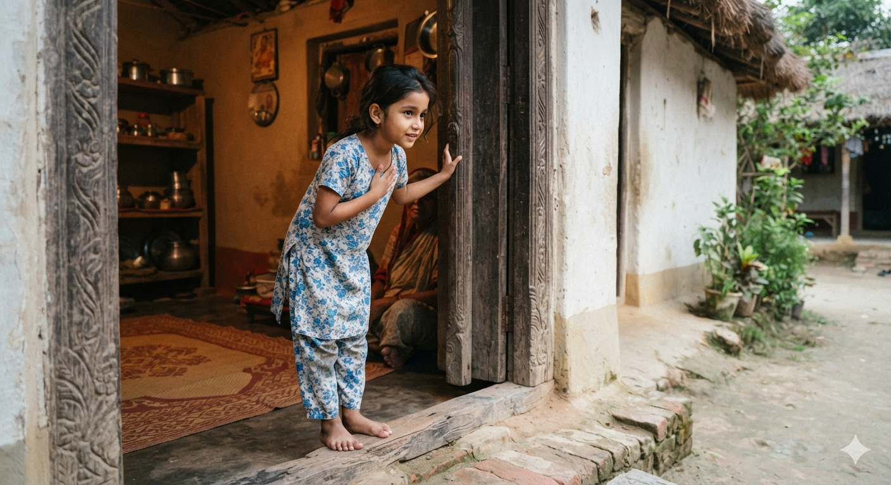

Slide 4
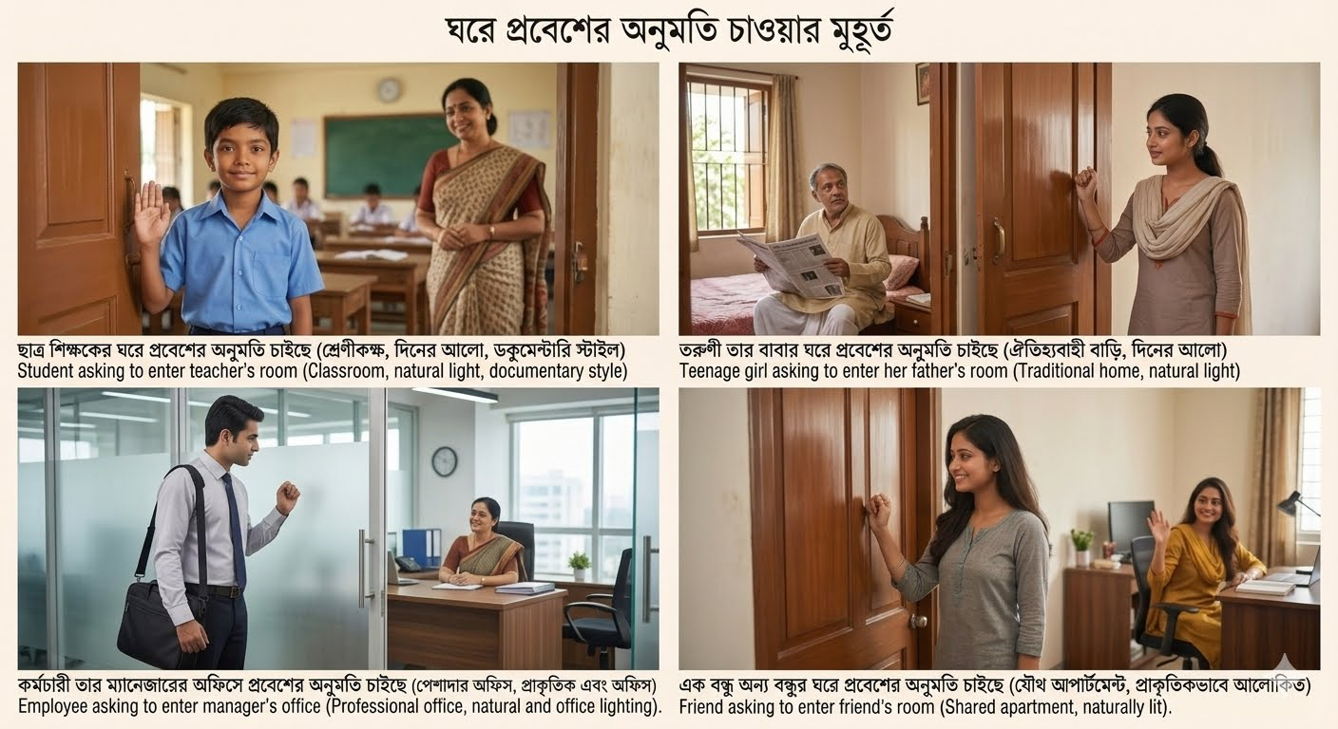
নিচের ছবিগুলো লক্ষ্য করি
০১

Slide 5
পাঠ ঘোষণা
অনুমতি প্রার্থনা প্রসঙ্গে

Slide 6
শিখনফল:
এই পাঠ শেষে শিক্ষার্থীরা... হাদিসটিশুদ্ধভাবে পড়তে পারবে ;
হাদিস থেকে নতুন শব্দ বের করে অর্থসহ লিখতে পারবে;
হাদিসটির বাংলা অনুবাদ বর্ণনা করতে পারবে;
হাদিসের শিক্ষা লিখতে পারবে।

Slide 7
আরবী হাদিস
عَنْ عَطَاءِ بْنِ يَسَارٍ أَنَّ رَجُلًا سَأَلَ رَسُولَ اللَّهِ صَلَّى اللَّهُ عَلَيْهِ وَسَلَّمَ فَقَالَ اسْتَأْذِنُ عَلَى أُمِّي ؟ فَقَالَ نَعَمْ فَقَالَ الرَّجُلُ إِنِّي مَعَهَا فِي الْبَيْتِ فَقَالَ رَسُولُ اللهِ صَلَّى اللهُ عَلَيْهِ وَسَلَّمَ اسْتَأْذَنَ عَلَيْهَا فَقَالَ الرَّجُلُ إِنِّي خَادِمُهَا فَقَالَ رَسُولُ اللهِ صَلَّى اللهُ عَلَيْهِ وَسَلَّمَ اسْتَأْذِنْ عَلَيْهَا أَتُحِبُّ أَنْ تَرَاهَا عُرْيَانَهُ؟ 7
قَالَ لَا قَالَ فَاسْتَأْذِنْ عَلَيْهَا - (رَوَاهُ مَالِكَ مُرْسَلًا)

Slide 8
একক কাজ
একক কাজ : হাদিসের নতুন শব্দগুলো বের করে অর্থসহ লিখা।

Slide 9
হাদিসের অনুবাদ
অনুবাদ : হযরত আতা ইবনে ইয়াসার (রা) থেকে বর্ণিত। তিনি বলেন, জনৈক ব্যক্তি রাসূলুল্লাহ (স)-কে জিজ্ঞেস করলেন, আমি কি আমার মায়ের নিকট প্রবেশের জন্য অনুমতি প্রার্থনা করব? জবাবে রাসূল (স) বলেন, হ্যাঁ তুমি তাঁর অনুমতি প্রার্থনা করবে। তখন লোকটি বলল, আমি তো আমার মায়ের সাথে একই ঘরে থাকি। তখন রাসূলুল্লাহ (স) বললেন, তুমি তোমার মায়ের নিকট প্রবেশের অনুমতি নেবে। লোকটি পুনরায় বলল, আমি তো তাঁর খাদেম, তবুও তাঁর নিকট অনুমতি চাইব? তখন রাসূলুল্লাহ (স) বললেন, তবুও তুমি অনুমতি চাইবে। তুমি কি তোমার মাকে বস্ত্রহীনা অবস্থায় দেখতে পছন্দ করবে? লোকটি বলল, না। রাসূল (স) বললেন, তাহলে তুমি তাঁর নিকট অনুমতি নিয়ে প্রবেশ করবে। (হাদিসটি ইমাম মালেক (র) মুরসাল হিসেবে বর্ণনা করেছেন।)

Slide 10
📖 এই হাদিস থেকে শিক্ষণীয় বিষয়
১।🧕 নারীর মর্যাদা রক্ষা।
২।🧭 রাসূল (স)-এর নৈতিকতা ও দিকনির্দেশনা|
৩।📚 পারিবারিক আদব শিখানো|

Slide 11
দলীয় কাজ
✅ অনুমতি নেওয়ার গুরুত্ব লেখ।

Slide 12
মূল্যায়ন
রাসুল স. লোকটিকে কার নিকট হতে অনুমতি নিতে বললেন?
01
02
إِنِّي مَعَهَا فِي الْبَيْتِ - অর্থ কি ?
03
হাদিসের রাবির নাম কি ?

Slide 13
বাড়ীর কাজ
🏠
১.হাদীসটির সারাংশ লেখে নিয়ে আসবে।

Slide 14

ধন্যবাদ

